Slide 3
Первые проталины

Slide 4
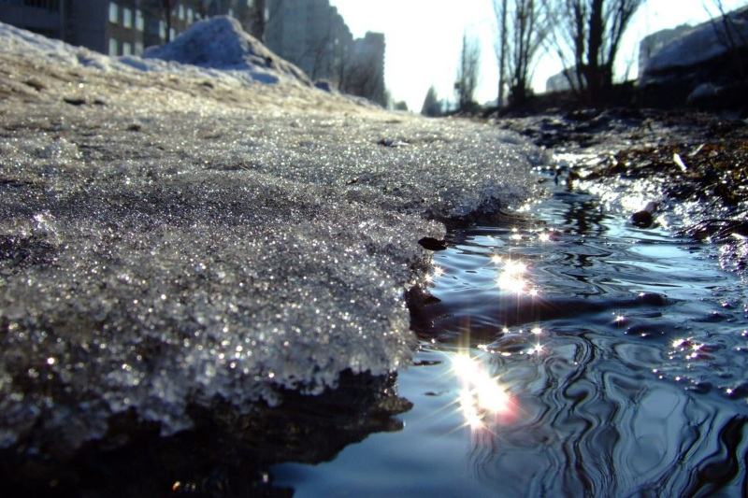

Slide 5
